Slide 1

Presentación actas y acuerdos Reunión CNO 762 5 de septiembre de 2024

Slide 2
Actas

Slide 3
Actas pendientes
ACTAS 740, 741 y 742: Publicadas para comentarios el 30 de abril. Comentarios de ISAGEN( 740, 741, 742), XM(741, 742) y TEBSA (742).
ACTA 743 : CNO NO PRESENCIAL.
ACTAS 744, 745, 746 y 747: Publicadas el 27 de mayo. Comentarios de EPM ( 744, 745, 746, 747), ISAGEN (744, 745, 746, 747), XM(744,) y TEBSA ( 744, 745 , 746 ,747).
ACTA 748: Publicada para comentarios el 3 de junio. Comentarios de ISAGEN y GECELCA.
ACTAS 749, 750, 751 y 752: CNO NO PRESENCIALES.

Slide 4
Acuerdos

Slide 5

Por el cual se aprueba ampliación del plazo para la actualización de información de unos parámetros técnicos de los volúmenes del embalse Punchiná
Cumplimiento: Acuerdos 565, 1287, 1585, 1861
Concepto: SURER
Recomendación: Comité de Operación

Slide 6

Por el cual se aprueba ampliación del plazo para la actualización de información de unos parámetros técnicos de los volúmenes del embalse Amaní
Cumplimiento: Acuerdos 565, 1287, 1585, 1861
Concepto: SURER
Recomendación: Comité de Operación

Slide 7

Por el cual se aprueba la actualización del plazo para la presentación de los resultados de las pruebas de estatismo y banda muerta de las unidades 1 a 3 de la planta de generación Paipa
Cumplimiento: Acuerdo 1805
Concepto: Subcomité de Controles
Recomendación: Comité de Operación
Basado en la justificación técnica expuesta por parte de GENSA en relación con la no posibilidad de alcanzar la CEN, el Scontroles dio concepto favorable para que GENSA realice las pruebas de estatismo y banda muerta considerando el Protocolo B definido en el Acuerdo CNO 1805

Slide 8
Por el cual se aprueba el plazo para la presentación de los resultados de las pruebas de estatismo y banda muerta de la planta de generación Río Piedras
Cumplimiento: Acuerdo 1805
Concepto: Subcomité de Controles
Recomendación: Comité de Operación

Slide 9

Por el cual se aprueba la incorporación de un cambio de los parámetros de los sistemas de control de velocidad de las unidades Carlos Lleras 1 y Carlos Lleras 2
Cumplimiento: Acuerdos 1585 y 1825
Concepto: Subcomité de Controles
Recomendación: Comité de Operación

Slide 10
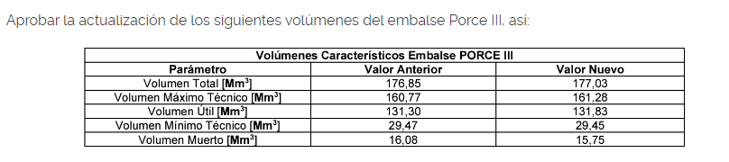
Por el cual se aprueba la actualización de unos parámetros técnicos de los volúmenes del embalse Porce III
Cumplimiento: Acuerdos 565. 1287, 1585, 1861
Concepto: SURER
Recomendación: Comité de Operación

Slide 11
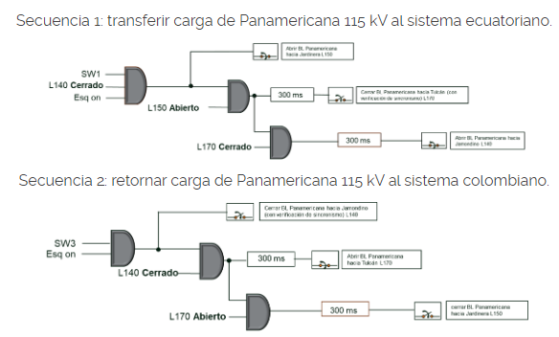
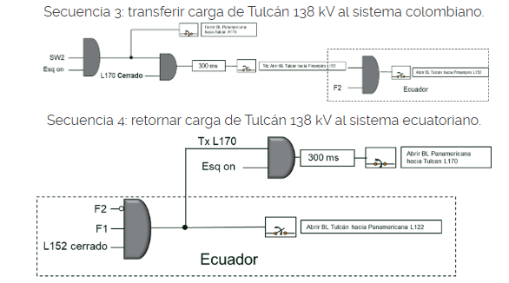
Por el cual se aprueba la implementación del esquema suplementario de protección sistémico para las maniobras entre los nodos Panamericana - Tulcán 138 kV
Cumplimiento: Acuerdo 1019
Concepto: Subcomité de Análisis y Planeamiento Eléctrico
Recomendación: Comité de Operación

Slide 12
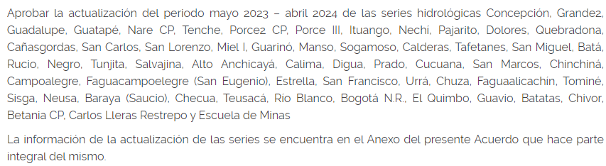
Por el cual se aprueba la actualización de las series hidrológicas de los ríos del SIN
Cumplimiento: Acuerdo 1420
Concepto: SURER
Recomendación: Comité de Operación

Slide 13

Por el cual se actualiza el "Procedimiento para la realización de las pruebas de verificación de la curva de capacidad de las plantas de generación eólicos y solares fotovoltaicas conectados al STN y STR y de los autogeneradores conectados al STN y al STR sin entrega de excedentes"
Cumplimiento: Resolución CREG 025 de 1995
Concepto: Subcomité de Controles
Recomendación: Comité de Operación
Se modifica el procedimiento que debe seguirse ante un cambio de CEN y se define la ventana de los registros que deben ser entregados en los casos de las plantas que no alcanzan el 100% de la CEN.

Slide 14
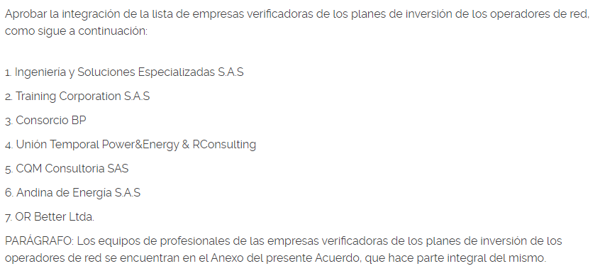
Por el cual se actualiza la integración de la lista de empresas verificadoras de los planes de inversión de los operadores de red
Cumplimiento: Resolución CREG 101 022 de 2022 y 101 039 de 2024
Recomendación: Comité de Distribución
Se adicionan profesionales de equipos ya inscritos

Slide 15
Gracias

